Slide 1
Русь и Литва
Проблемный вопрос: Каковы особенности Литовско-русского государства

Slide 2
Новые имена и названия: жмудь, жемайты, Великое княжество Литовское, Гедиминовичи, Ольгердовичи
План
1. Предпосылки формирования государства.
2. Имена, вошедшие в историю.
3. Особенности государства.
4. Значение.

Slide 3
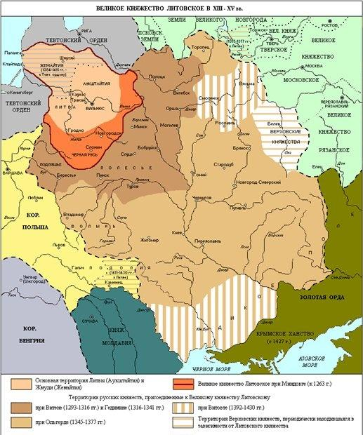
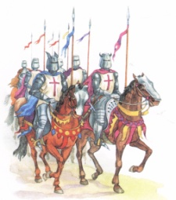
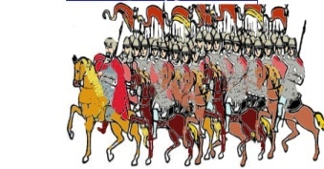
Каковы предпосылки формирования
Великого княжества Литовского?

Slide 4
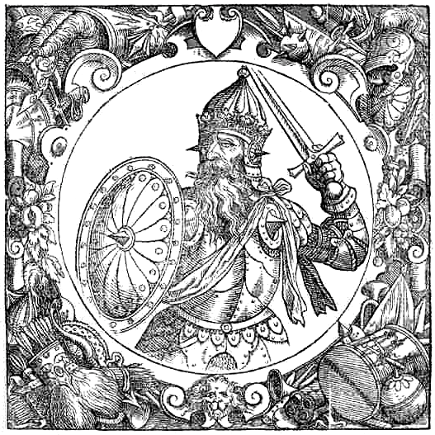
Миндовг 1230-1264
Согласно легендарной родословной, содержащейся в Воскресенской летописи, Миндовг происходит из династии полоцких князей, а его отцом был Мовкольд. «Великая хроника» называет Миндовга королём пруссов.
Начинаем заполнять таблицу
Литовские князья | Даты княжения | Основные события княжения

Slide 5
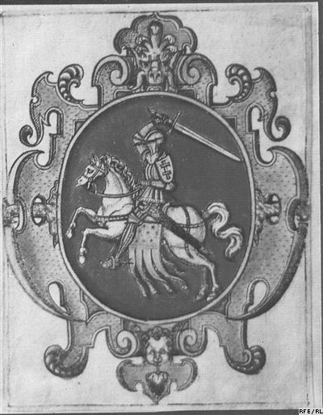
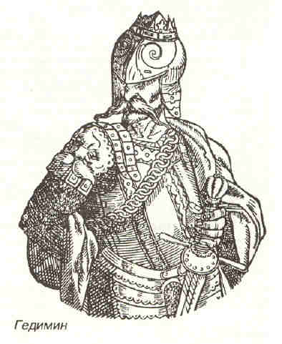
Гедимин – - основатель династии Гедиминовичей. Соправитель Литвы (или князь жемайтский) в период с 1295 по 1316 год. Великий князь литовский с 1316 по 1341 год.
При князе Гедимине Литовско-Русское государство достигло расцвета. Расширил границы государства. Вёл ожесточённую борьбу с немецкими рыцарями, нанёс им ряд поражений.
Какие земли были присоединены Гедимином?
стр.121-122

Slide 6
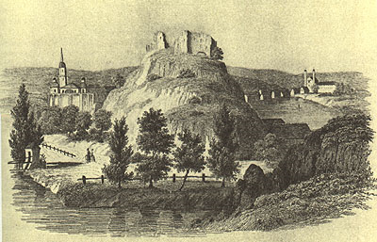
Вильно – стольный град Гедимина
а
По русским летописям, существовал уже в XII в. Исторически известен с 1323 как столица вел. кн. литовского и русского Гедимина, при котором в городе жили литовцы, русские и поляки; каждая народность сохраняла свою веру и обычаи.
Какова была система управления государством при Гедимине?
Стр 123-124

Slide 7
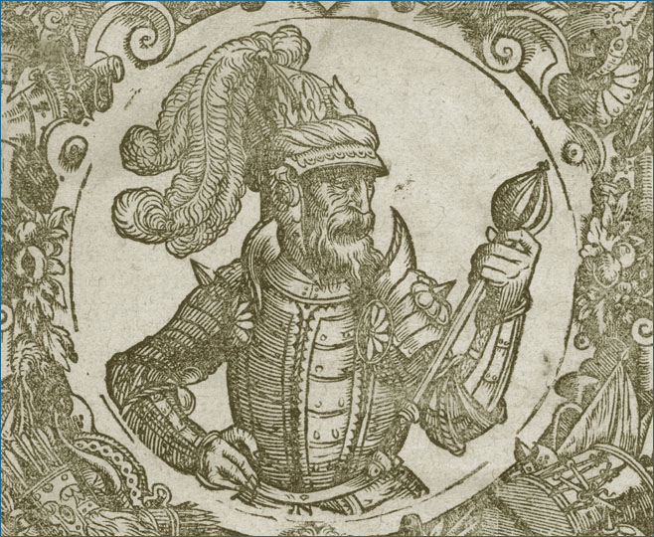
Ольгерд 1345-1377
Старший сын Гедимина и русской княжны Ольги продолжил политику отца по расширению границ государства.
Какие земли были присоединены при Ольгерде Гедиминовиче?
Стр.125

Slide 8
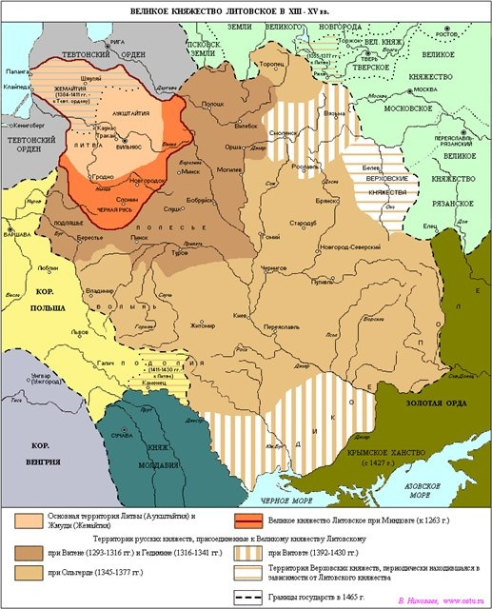
Какое значение имело присоединение русских земель к Литве?
1
2
3
4
5

Slide 9
Какое значение имело присоединение русских земель к Литве?
1 Защита от ордынских набегов.
2 Противостояние угрозе с запада.
3 Благотворное влияние высокой культуры русских земель.
4 Русский язык – государственный язык.
5 Усиление влияния православной церкви

